Slide 1
Munhälsans betydelse för ett gott åldrande
Notes:
Läkare och tandläkare ska arbeta mot samma mål: att främja hälsan

Slide 2
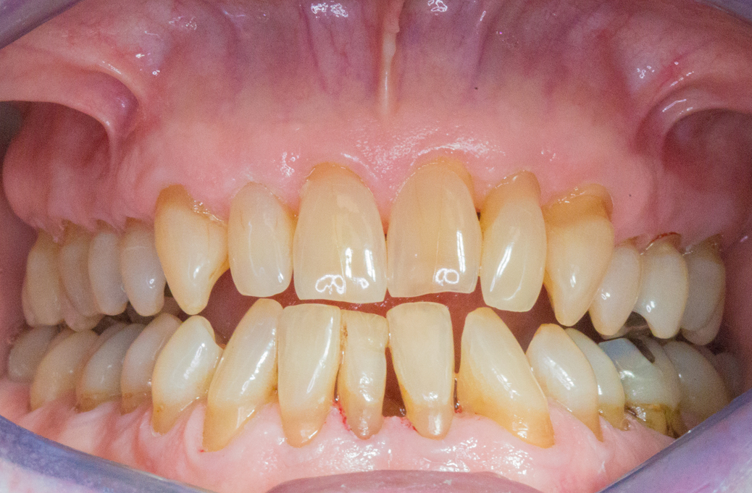
1800-talet
Mun och tandhygien växte fram som en viktig fråga. Tandborsten börjar användas liksom tandpulver, munvatten och tandpasta. Tandläkare, tandtekniker och laboratoriebiträden växte som yrkesgrupper
1900-talet
fram till 1990-talet koncentration på ungas tandhälsa. Sedan vänder det.
2018-06-01
ämnet äldretandvård ingår i tandvårdsspecialiteten orofacial medicin
Notes:
Under de senaste 30 åren har forskare intresserat sig alltmer för kopplingen mellan kroniska infektioner i munnen och en ökad risk för allmänsjukdomar. Under de senaste tio åren har man även intresserat sig för den endodontiska infektionen och ur den påverkar allmänhälsan.

Slide 3
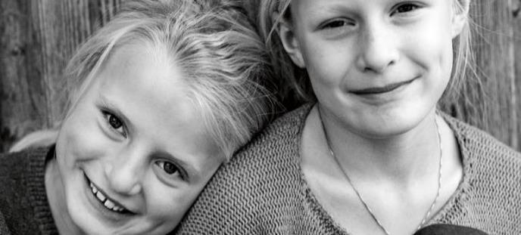
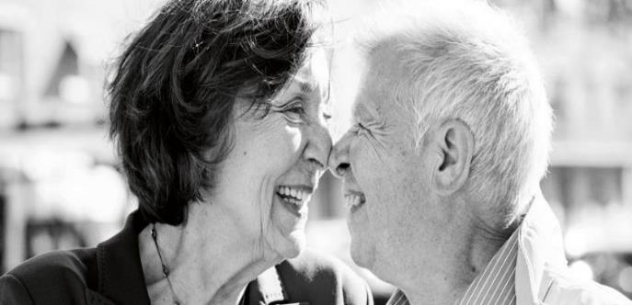
Det är skillnad på 7 och 70
Biologiska förutsättningar
Tränade färdigheter
Livsval
Livshändelser
Erfarenheter

Slide 4
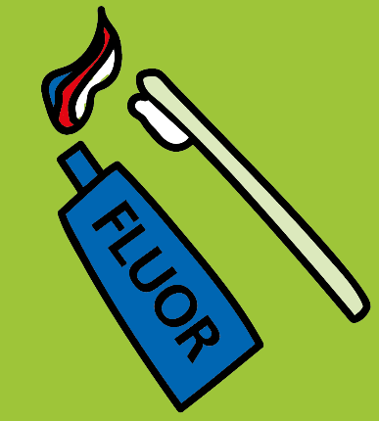
Den dagliga munvårdsrutinen
2 min tandborstning
med
2 cm Fluortandkräm
görs
2 ggr om dagen

Slide 5
Åldersförändringar i munnen
Slemhinnan och salivfunktionen
Tandslitage
Käkfunktion
Oral motorik och sensorik
Sväljfunktionen
Blottade tandhalsar
Rotkaries
Tandköttsinflammation
Tandlossning

Slide 6
Behovet av samverkan mellan sjukvård och tandvård
Hinder för samverkan (Socialstyrelsen delrapport 2019, slutrapport kommer 2019-10-31)
Nationell och Regional kunskapsstyrning behöver omfatta munhälsa och tandvård
Sammanhållna journalsystem
Kunskapen om relationer mellan allmän hälsa och munhälsa
Munhälsovariabler i nationella kvalitetsregister, ex Diabetesregistret
Tandvården mer delaktig i vård och behandling, ex multisjuka äldre patienter
Notes:
Några Förslag som lyfts:
*Nationell och Regional kunskapsstyrning behöver omfatta munhälsa och tandvård
SoS/NR idag finns munhälsa/tandvård med i riktlinjerna för Demens, Diabetes, Stroke och Levnadsvanor
Nationella, Regionala, Lokala programområden, NPO, RPO, LPO
*Sammanhållna journalsystem . För att underlätta samverkan mellan yrkesgrupper
-Interoperatibilitet – kommunicera med gemensamma regler. Här pågår en hel del arbete…
- Uppmärksamhetsinformation (NPÖ- Nationell Patient Översikt) Ex överkänslighet mot läkemedel
*Kunskapen om relationer mellan allmän hälsa och munhälsa – på grundutb och genom fortbildningar
*Munhälsovariabler i flera nationella kvalitetsregister, ex Diabetesregistret
*Tandvården mer delaktig i vård och behandling, ex multisjuka äldre patienter. Omhändertagandet kan förbättras

Slide 7
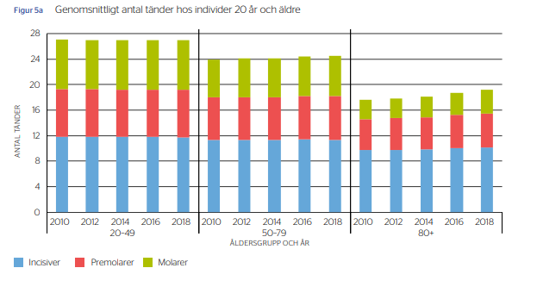
Närmare 20 kvarvarande tänder hos dagens 80-åringar

Slide 8
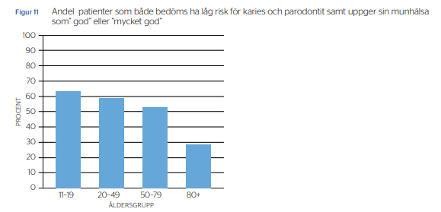
En tredjedel av 80-åringarna skattar sin munhälsa som ”god” eller ”mycket god”
SKaPa 2018

Slide 9
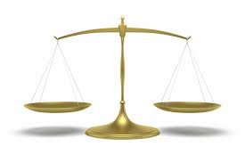
Munhälsa – balans mellan angrepps och försvarsfaktorer

Slide 10
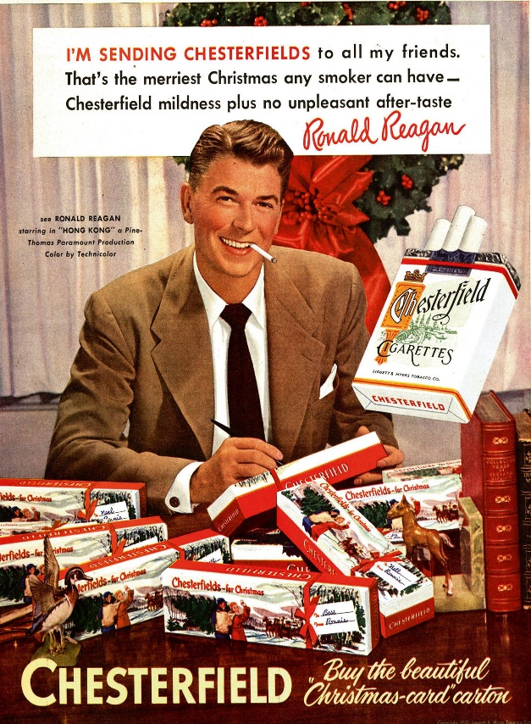
Tandlossning (parodontit)
40% av den vuxna befolkningen har någon
grad av parodontit

Slide 11
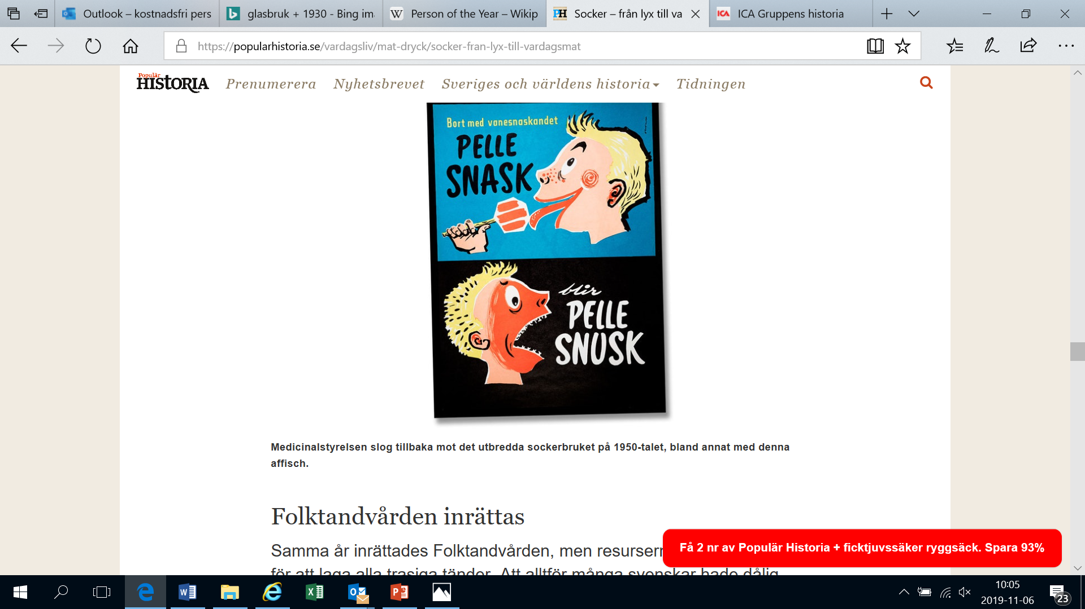
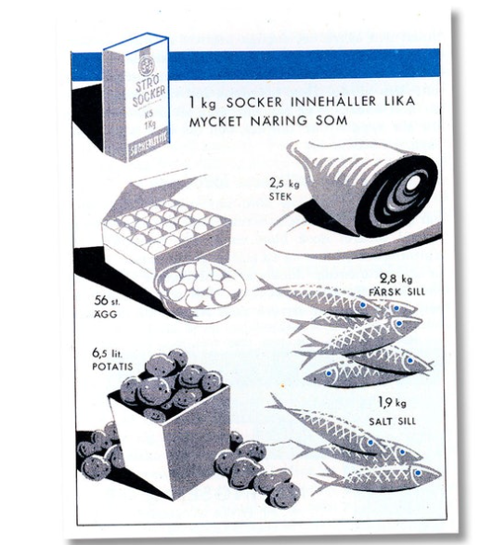
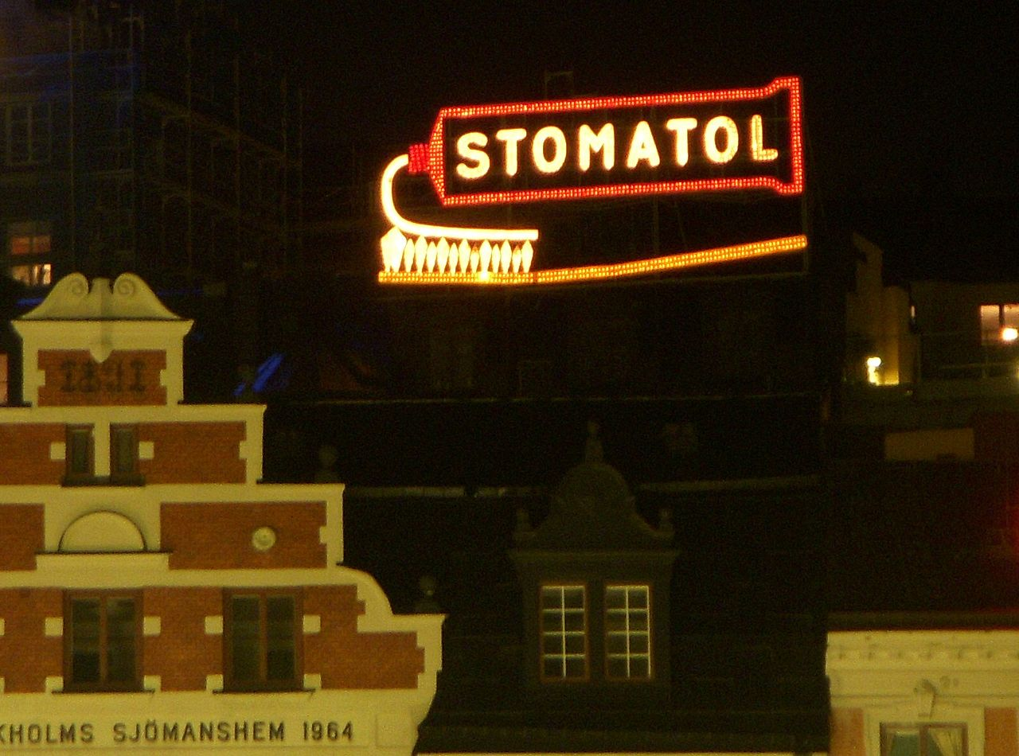
Karies
Notes:
Propaganda för socker ”vårt billigaste födoämne” 1934
PÅ 50-talet slår medicinalstyrelsen tillbaka och ”lördagsgodiset” födsmedicinalstyrelsen fluor i tandkräm.
1962 godkänner

Slide 12
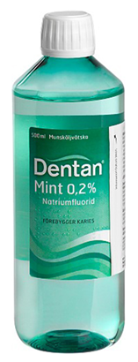
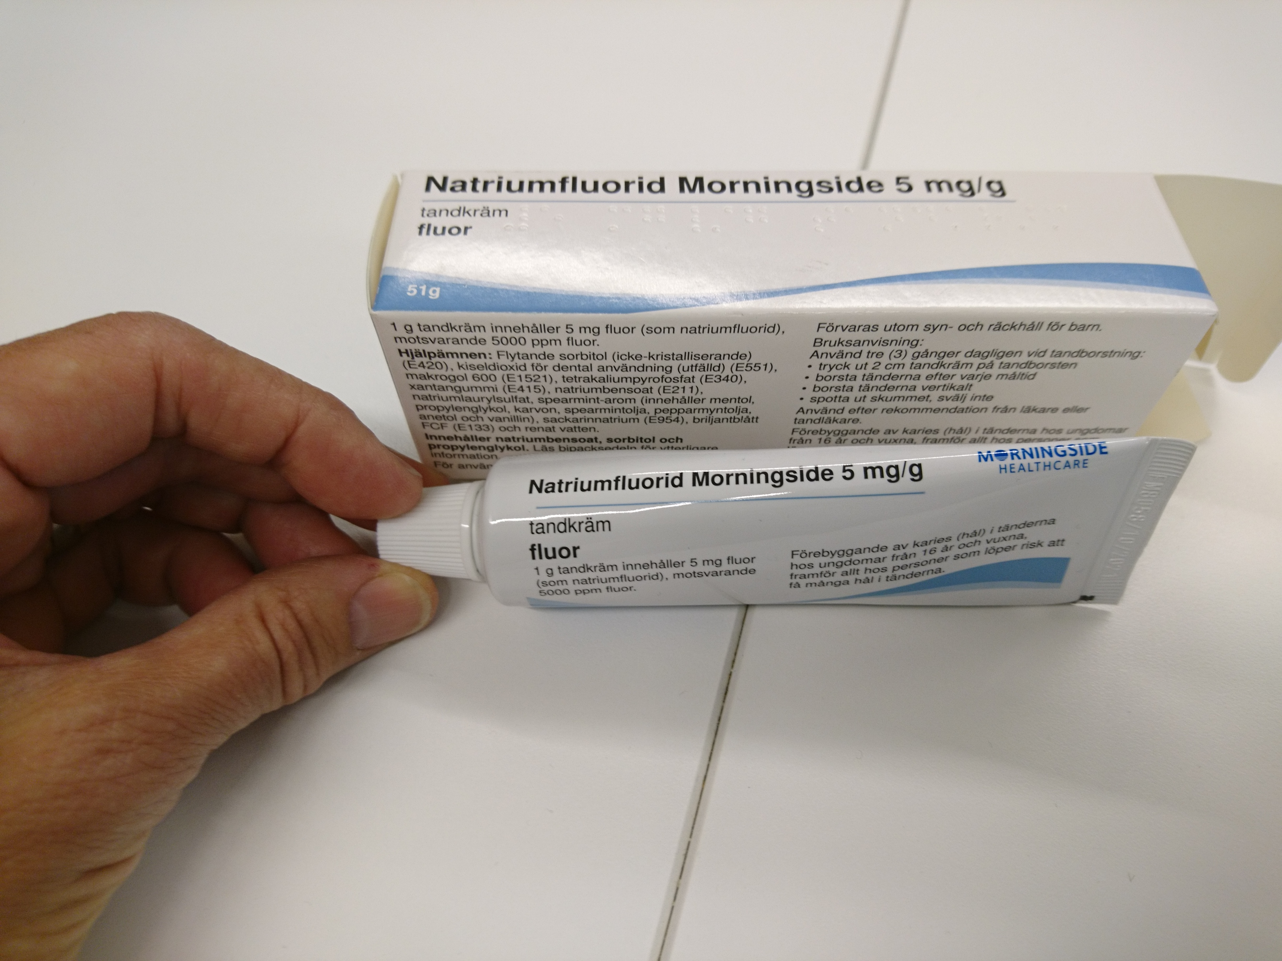
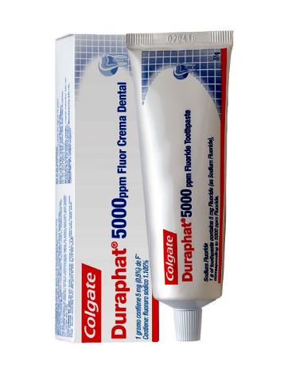
Extra Fluor när det behövs
Notes:
Bra effekt även om man
bara klarar att skölja 20-30 sek

Slide 13
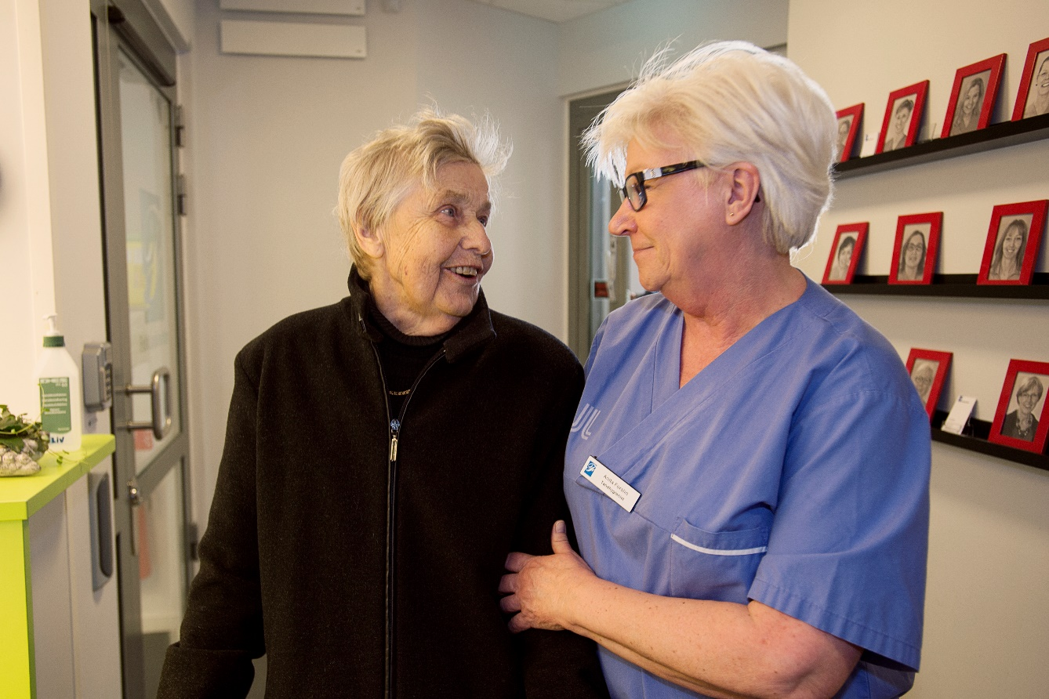
Ensamboende är en risk för förlorad tandvårdskontakt
Totalt 10 444 hade besökt tandvården någon gång under 3 år före demensdiagnos. Dessa inkluderades i studien.
19,2% hade inte besökt tandvården någon gång under 3 år efter demensdiagnos
45% levde ensamma, 8% på äldreboende
36% hade hemtjänst
40% hade mild demens (MMSE>24)
24 kvarvarande tänder (median; IQR 18-27)
Notes:
Att bo ensam ökade risken för förlorad tandvårdskontakt
OR 1.23 (1.05-1.43)
Lägre risk för förlorad kontakt ju fler tänder man har kvar
OR 0.96 (0,95-0,97)
Lägre risk för förlorad kontakt vid Parkinsons demens än vid Alzheimers demens
OR 0,40 (0,19-0,84)

Slide 14
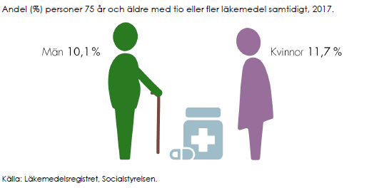
Muntorrhet
Förhöjd kariesrisk
Svårt att tugga och svälja
Slemhinnan känslig för infektioner och lesioner
Ökad plackmängd
Notes:
Smackande tal
Vit skummande saliv
Matrester mellan tänderna
Matrester i bucca
Plackansamling på tändernas buccala ytor

Slide 15
Munnen speglar kroppen
Bakterier tenderar att sprida sig
Diabetespatienter har sämre munhälsa (tandlossning)
Risken att drabbas av en första hjärtinfarkt ökar med 30 procent för personer med tandlossning
Åderförkalkning påskyndas av inflammation i munnen
Antalet kvarvarande tänder och demenssjukdom
Tandlossningsbakterie som utlöser reumatism?

Slide 16
Munhälsans koppling till diabetes
Behandling av tandlossning har en positiv inverkan på sjukdomsförloppet av diabetes
För högt blodsocker kan förvärra parodontiten och försämra läkning
Epidemiologiska studier har visat att diabetes är en riskfakror för parodontit
Parodontit kallas ibland för ”den sjätte diabeteskomplikationen”
Tandförlust eller parodontit har associerats med en ökad risk för insjuknande i diabetes
Kausala samband har ännu inte kunnat fastställas
Notes:
Globalt drabbar diabetes mer än 425 miljoner människor (20-79 år). En tredjedel av diabetesfallen beräknas vara odiagnosticerade
Parodontit och diabetes är båda inflammatoriska sjukdomar och värdens inflammatoriska svar anses vara den huvudsakliga orsaken till vävnadsförstörelse.
I en större studie av manliga och kvinnliga icke-diabetiker i åldersgruppen 25-74 år med en uppföljningstid på över två årtionden identifierades parodontit som en oberoende prediktor för insjuknande i diabetes

Slide 17
Effekten av behandling mot tandlossning hos diabetespatienter
Flera studier visar att behandling av tandlossning påverkar blodsockervärdet lika mycket som tillägg av ett andra läkemedel i farmakologisk behandling av diabetes typ 2.
Behandling av tandlossning kan förhindra någon eller några av de kända diabeteskomplikationerna.
Förbättrad munhälsa skapar möjligheter för bettrehabilitering som återskapar tuggfunktionen och därmed livskvaliteten

Slide 18
Risken att drabbas av hjärtinfarkt ökar för de som har tandlossning
26% av alla dödsfall i region Stockholm orsakas av hjärtinfarkt och stroke (fler män än kvinnor)
Riskfaktorer som går att förebygga:
  Rökning
  Diabetes
  Ogynnsamma blodfetter
  Högt blodtryck
  Dålig social och organisatorisk arbetsmiljö

Slide 19
Åderförkalkning påskyndas av inflammation i munnen
Överföring av munhålans bakterier till ateromatösa plack
Överföring av parodontalt producerade cytokiner till blodbanan
Systemisk produktion av cytokiner
Gemensamma genetiska riskfaktorer
Notes:
Den svenska PAROKRANK-studien, som omfattar 805 patienter under 75 år med en första hjärtinfarkt och 805 matchande kontrollpersoner utan hjärtinfarkt, genomfördes klinisk tandundersökning och panoramaröntgen på samtliga deltagare. MP bekräftad med radiologiskt bedömd benförlust var vanligare hos patienter med hjärtinfarkt än hos kontrollpersonerna. En ökad (+ 49 procent) risk för hjärtinfarkt sågs bland parodontitpatienterna. Risken förblev signifikant (+28 procent) efter justering för kovariabler (rökning, diabetes, socioekonomiska faktorer). Dessa fynd från den hittills största och mest väl genomförda fall–kontrollstudien (case-control study) understryker att det kan finnas ett oberoende samband mellan MP och hjärtinfarkt [7]. överföring av orala bakterier från de inflammerade tandköttsfickorna till blodbanan med efterföljande infektion av aterosklerotiska artärväggar, vilket kan resultera i plackinstabilitet med ruptur och trombosbildning

Slide 20
Demenssjukdom och munhälsa
Mindre än 1% i åldrarna 65-69 år har en demensdiagnos
18% i åldrarna 85-89 år har en demensdiagnos
Notes:
Tandlossning är en lika tydlig riskfaktor som hjärt- och kärlsjukdomar eller stor konsumtion av alkohol, säger specialisttandläkare Helena Nilsson disputerade 2019 vid Malmö universitet.

Slide 21
Reumatism och munbakterier
Ökad infektionsrisk
Nedsatt förmåga till egenvård
Immunsänkande behandling kan öka infektionsriskn
Samma bakterie (p.gingivalis) har hittats i munhålan hos patienter med parodontit och patienter med RA
Notes:
En ökad prevalens av parodontit hos RA-patienter har i flera studier påvisats hos RA-patienter. Men resultaten är motstridiga och något orsakssamband har inte kunnat bekräftas. Det krävs ytterligare forskning för att klarlägga mekanismerna som kopplar samman de två sjukdomarna. Eftersom P. gingivalis anses vara en viktig patogen för utvecklingen av parodontit återuppväckte fyndet intresset för sökandet efter en möjlig koppling mellan RA och parodontit.

Slide 22
Risk för försämrad munhälsa vid nutritionsbehandling
Tätare måltider
Kolhydratrika mellanmål
Kolhydratrika drycker serverade mellan måltider
Kolhydratrika kosttillägg och näringsdrycker
Måltidens längd
Muntorrhet
Nedsatt oral motorik
Tugg- och sväljsvårigheter

Slide 23
Tuggfunktion
Patienten får inte nya tänder utan nya verktyg för att tugga
All bettrehabilitering kräver anpassning och kanske ändrad livsstil

Slide 24
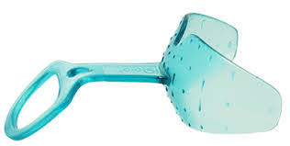
Munskärmsträning
Kliniska tecken på sväljsvårigheter i
munhåla och svalg kan vara:
• Hosta
• Förändrad röstkvalitet såsom
våt/gurglig röst
• Matrester i mun och svalg
Kvävningskänsla
• Andningspåverkan
• Viktförlust
• Upprepade lunginflammationer
Stroke
Parkinsons sjukdom
ALS
MS
Doktorsavhandling i Umeå April 2019, Patricia Hägglund, logoped

Slide 25
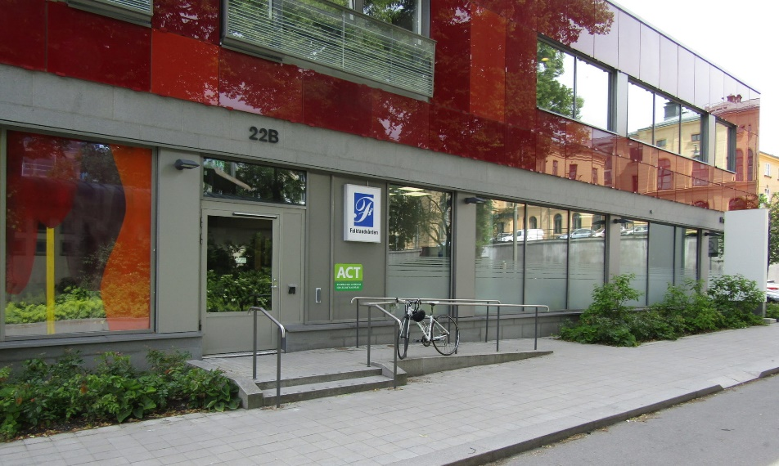


Akademiskt Centrum för Äldretandvård
ACT etablerades 2013 och ska genom forskning, utbildning samt klinik förbättra tandhälsan för äldre. ACT förmedlar kunskap och information om äldres orala hälsa.
https://aldretandvard.se/

Slide 26
Forskningsprojekt
Tugg och Tänk (RCT bettrehabiltering och kognitiv funktion)
Tugg och svälj (Vinnova finansierat samarbete)
Munskärmsstudien (RCT rehabilitering av oral motorik)
Hemtandvårdsprojektet (RCT multicenterstudie)
Selektiv screening i tandvården (osteoporos, DMT2)

Slide 27
Minskad tandvård och sämre munhälsa efter demensdiagnos
Antalet tandläkarbesök minskade efter demensdiagnosen
Ensamhushåll är en riskfaktor för tappad tandvårdskontakt
Minskningen av tandvårdskonsumtion var mer uttalad hos patienter med snabbare kognitiv försämring
58.000 personer med demensdiagnos är inkluderade i studien
(från SveDem 2007-2015)
Tandhälsorelaterad information hämtades från Tandhälsoregistret
(Alzheimer’s & Dementia: The Journal of the Alzheimer’s Association, online 8 juli 2017, doi: 10.1016/j.jalz.2017.05.004)

Slide 28
Samvariation mellan tuggfunktion och kognitiv förmåga
Personer som saknar flera tänder och som har svårt att tugga hårda saker har sämre kognitiv funktion.
Sambandet mellan tuggfunktion och hjärnfunktion kvarstår även när man tar hänsyn till andra faktorer som ålder, kön, utbildning, depression och psykisk sjukdom.
557 patienter som var 77 år och äldre undersöktes.
Trulsson et al. 2012

Slide 29
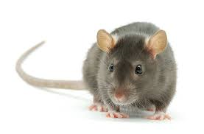
När vi amputerar tänderna hos råttor får de sämre funktion i hjärnan
Japanska djurstudier visar att möss och råttor får sämre inlärningsförmåga när man slipar ner molarerna
  Accelererar en åldersberoende försämring av inlärningsförmågan
  Ger degenerativa förändringar i Hippocampus
Rehabilitering av bettet förbättrar hjärnfunktionen

Slide 30
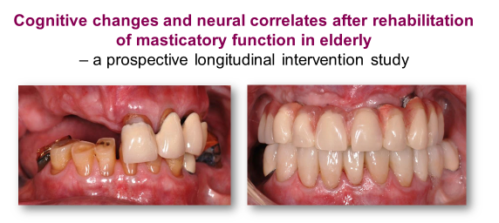
Tugg och Tänk
Inklusion: Subj./objekt sänkt tuggfunktion, med eller utan kognitiv sjukdom
Intervention: Bettrehabilitering till full tuggfunktion
Utfallsmått: kognitiv funktion och hjärnans plastisitet (enligt testbatteri och funktionell MR)
Notes:
Aim
To evaluate if prosthodontic intervention with improved masticatory function
has a positive effect on cognitive function and brain plasticity.
Study I: Participants will be tested with cognitive assessments pre- and post intervention. This is to examining how cognitive measures relate to potential treatment effects.
Study II: Participants will undergo brain imaging pre- and post-intervention to examining if/and how brain changes relate to potential treatment effects.

Slide 31
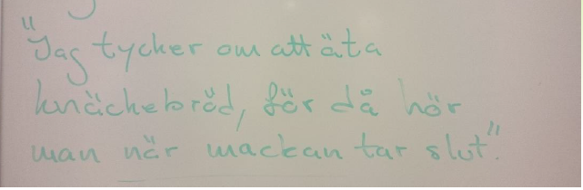
Vill kunna tugga….
Protetik
Tuggfunktion
Oral motorik

Slide 32
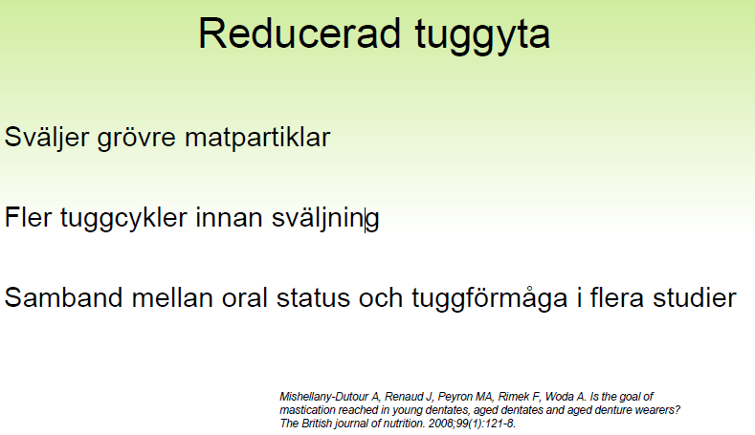
Doktorandstudier Per Stjernfeldt Elgestad

Slide 33
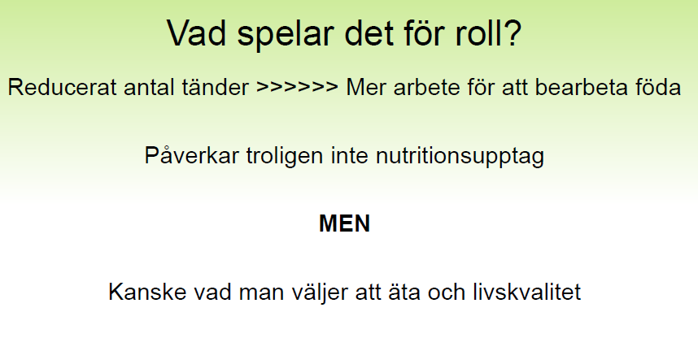
Doktorandstudier Per Stjernfeldt Elgestad

Slide 34
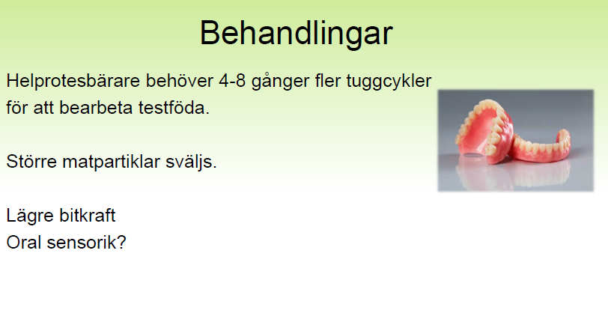
Doktorandstudier Per Stjernfeldt Elgestad

Slide 35
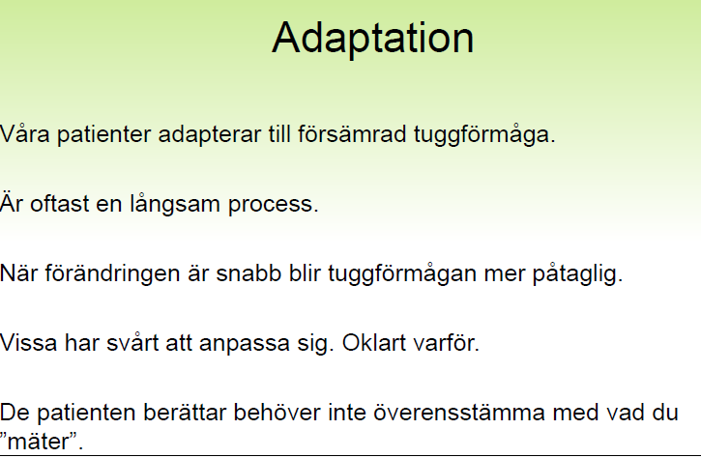
Doktorandstudier Per Stjernfeldt Elgestad

Slide 36



Tugg och svälj
Tidig identifiering av riskpatienter och smart intervention
kan förebygga malnutrition, skörhet och ohälsa.
Fångar upp personer med svårigheter att tugga och svälja
Individuellt utformade träningsprogram samt monitorering via smart teknik
Notes:
Early identification of patients at risk, combined with smart interventions may prevent malnutrition, frailty and illness during ageing. PI Mats Trulsson Funded by Vinnova
Partners: KI, Kristianstad University, RISE and Stockholms Sjukhem

Slide 37
Munskärmsträning efter stroke samverkan mellan logopeder och tandvård
RCT studie
Inklusion: Sväljproblematik (subjektiv och/eller objektiv)
Intervention: Munskärmsträning
Utfallsmått: sväljkapacitet, läppkraft och subjektiv sväljkapacitet
Notes:
Kliniska tecken på sväljsvårigheter i
munhåla och svalg kan vara:
• Hosta
• Förändrad röstkvalitet såsom
våt/gurglig röst
• Matrester i mun och svalg
Kvävningskänsla
• Andningspåverkan
• Viktförlust
• Upprepade lunginflammationer

Slide 38
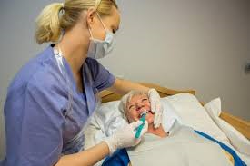
Hemtandvårdsprojektet
RCT multicenterstudie
(Dalarna, Gävle och Stockholm)
Inklusion: Omsorgsberoende i VO-boende
Intervention: Utbildning av VO-personal samt månadsbesök av thyg
Utfallsmått: tandköttsinflammation, karies och antibiotika mot NLI

Slide 39
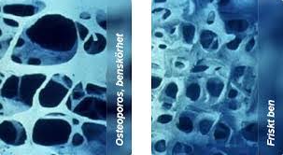
Identifiering av risk för ohälsa
Osteoporos
  Bedömning av trabekelmönster i mandibulärt ben
  FRAX
DMT2
  Riskbedömning av parodontit som ett mått på kronisk inflammation
  Findrisk
Notes:
Aim: To study the connection between sparse trabeculation of the mandibular bone and risk of fractures in a longitudinal cohort with a total follow up of 45 years.
Specific questions:
How does the trabeculation differ in different age groups?
Can dental radiographs predict fragile fractures during the follow up period?

Slide 40
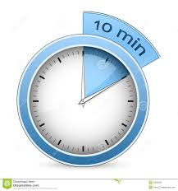
Bensträckare

Slide 41
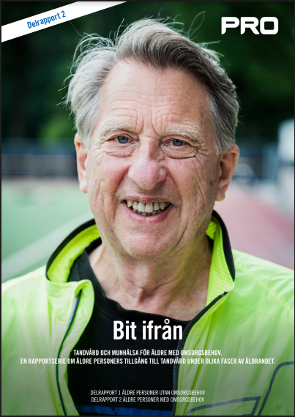
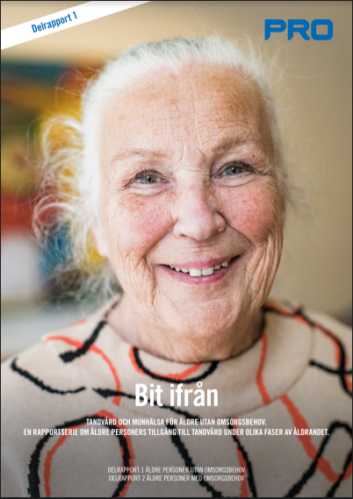
Bit ifrån…
äldre personer utan omsorgsbehov
äldre personer med begynnande omsorgsbehov
äldre personer med omfattande omsorgsbehov

Slide 42
150 000 pensionärer har avstått tandvård, trots behov, av ekonomiska skäl

Slide 43
Få känner till tandvårdsstöden
Var femte pensionär, 22 procent, känner varken till det allmänna tandvårdsbidraget eller högkostnads-skyddet inom tandvårdsförsäkringen.

Slide 44
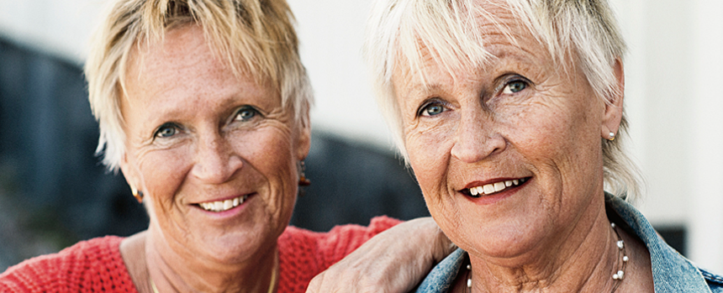
Tandvårdsstöden
Tandvårdsstödet är ett ekonomiskt bidrag som gör det billigare att gå till tandläkaren. Det består av ett allmänt tandvårdsbidrag, ATB, ett högkostnadsskydd och ett särskilt tandvårdsbidrag, STB.

Slide 45
Tandvårdsstödet
äldre personer utan omsorgsbehov
äldre personer med begynnande omsorgsbehov
äldre personer med omfattande omsorgsbehov
Oberoende
Skör
Beroende

Slide 46
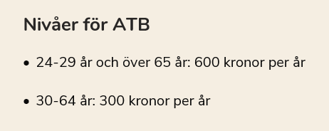
Allmänna tandvårdsbidraget, ATB
Det allmänna tandvårdsbidraget kan du använda som delbetalning för din tandvård, du får det den 1 juli varje år och kan spara det upp till två år. Bidraget dras av när du ska betala för ditt tandvårdsbesök. Din tandläkare eller tandhygienist får sedan ersättning från Försäkringskassan.

Slide 47
Särskilt tandvårdsbidrag, STB
Har du en sjukdom eller funktionsvariation som påverkar tänderna kan du ha ökat behov av förebyggande tandvård. Till exempel om du har ökad kariesrisk på grund av muntorrhet eller är infektionskänslig, då kan du ha rätt till särskilt tandvårdsbidrag, STB. Tandläkaren eller tandhygienisten bedömer din rätt till bidrag som sedan dras direkt från tandvårdsräkningen. Ofta krävs läkarintyg, ibland medicinlista och salivsekretionsmätning. Det är Försäkringskassan som betalar ut det särskilda tandvårdsbidraget.

Slide 48
STB
Gäller för undersökningar och förebyggande tandvård
Utbetalas som 600kr per halvår och kan ej sparas
Kan kombineras med ATB

Slide 49
Vem har rätt till STB?
Cystisk fibros
Svår KOL
Ulcerös colit och Crohns sjukdom
Frätskador på tänderna (anorexi, bulimi eller gastroesofageal refluxsjukdom)
Diabetes
Dialybehandling
Nedsatt immunförsvar efter organtransplantation eller läkemedelsbehandling

Slide 50
I samband med muntorrhet kan STB också beviljas
Långvarig läkemedelsbehandling
Efter strålbehandling mot huvudet eller halsen
Sjögrens syndrom
Läkarintyget får oftast inte vara äldre än tre månader vid första besöket hos tandläkare eller tandhygienist. Ibland måste du förnya ditt läkarintyg beroende på vilken sjukdom du har.

Slide 51
Tandvård i samband med vissa sjukdomar och sjukdomsbehandlingar
Medfödda missbildningar i ansiktet och runt käken.
Skador i ansiktet eller runt käken som beror på en sjukdom.
Om du skadat har tänderna under ett epileptiskt anfall.
Om du ska få en behandling och måste vara infektionsfri.
Förändringar i munnens slemhinna som beror på sjukdom.
Om den sjukdom som du har påverkas av mun- och tandhälsan.
Om du får strålbehandling mot huvudet eller halsen.
Svåra och långvariga smärtor i ansiktet eller runt käken.
Sömnapné – andningsuppehåll under sömnen.
Extrem tandvårdsrädsla
Allergi eller överkänslighet mot tandfyllningsmaterialet
Byte av tandfyllningar på grund av långvariga besvär
Rehabilitering efter ätstörningssjukdomar och refluxsjukdom

Slide 52
Tandvård till hälso- och sjukvårdsavgift
Äldre och personer med sjukdom eller funktionsnedsättningar kan få tandvårdsstöd från landstinget. Uppsökande verksamhet är kostnadsfri. För annan tandvård betalar man samma avgift som för ett vanligt sjukvårdsbesök (öppenvårdsavgift) och får samma högkostnadsskydd för som för annan hälso- och sjukvård. Stödet omfattar individuellt anpassade tandvårdshjälpmedel (exklusive enklare hjälpmedel som till exempel eltandborste, handtag och skaft) samt nedanstående områden.

Slide 53
Tandvård vid långvariga sjukdomar och funktionsvariationer
Den som har vissa långvariga sjukdomar och funktionsvariationer behöver ofta mer tandvård än andra. Det kan bero på att sjukdomen för med sig en ökad risk för tandskador, eller på problem med att sköta munhygienen. Läkarintyg krävs. Intyget ska utfärdas av läkare på en särskild blankett till Stockholms läns landsting, som beslutar om du har rätt till stöd. I så fall får du ett så kallat F-kort som du visar upp när du besöker tandvården.

Slide 54
Äldre personer med begynnande omsorgsbehov/omsorgsbehov
En kritisk fas ur ett munhälsoperspektiv
Hälsan försämras samtidigt som många tappar många kontakten med tandvården
Skifte i vårdkontakter – risk för att tappa kontakten med tandvården

Slide 55
Tandvård om du har stort omvårdnadsbehov i dagliga livet
Har du ett stort och långvarigt behov av personlig omvårdnad i ditt dagliga liv kan du ibland få särskild hjälp när det gäller tandvård. Det innebär att du kan få bli undersökt där du bor och få viss tandvård till samma avgift som sjukvård
Det kan vara distriktsjuksköterskan, biståndshandläggaren, personal på äldreboendet eller sjukhemmet eller någon från hemtjänsten som bedömer att du har ett behov. De kan skicka in en ansökan, men det är regionen som avgör om du får intyget

Slide 56
Bibehålla kontakten med tandvården
Envisa vårdgivare – höra av sig och höra av sig igen
Skapa en medvetenhet om en bibehållen tandvårdskontakt
Stora livsförändringar – måste underlättas av samhället
Fler aktörer som lyfter frågor om munhälsa – t ex primärvård och äldreomsorg

Slide 57
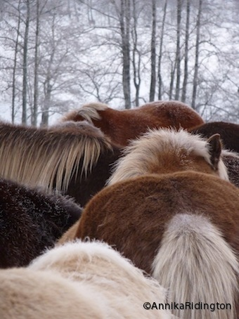
Tack,
för att ni lyssnat, funderat,
delat och frågat ☺
Pia Skott
övertandläkare, forskningschef
pia.skott@sll.se

